Slide 1
8.9 粒子群优化算法

Slide 2
粒子群算法，也称粒子群优化算法(Particle Swarm Optimization)，缩写为PSO。粒子群优化算法是一种进化计算技术，1995年由Eberhart博士和Kennedy博士提出，该算法源于对鸟群捕食的行为研究，是近年来迅速发展的一种新的进化算法。

Slide 3
最早的PSO是模拟鸟群觅食行为而发展起来的一种基于群体协作的随机搜索算法，让一群鸟在空间里自由飞翔觅食， 每个鸟都能记住它曾经飞过最高的位置，然后就随机的靠近那个位置， 不同的鸟之间可以互相交流， 它们都尽量靠近整个鸟群中曾经飞过的最高点， 这样， 经过一段时间就可以找到近似的最高点。

Slide 4
PSO算法属于进化算法的一种，和遗传算法相似，它也是从随机解出发，通过迭代寻找最优解，它也是通过适应度来评价解的品质，但它比遗传算法规则更为简单，没有遗传算法的“交叉”和“变异”操作，通过追随当前搜索到的最优值来寻找全局最优。这种算法以其实现容易、精度高、收敛快等优点引起了学术界的重视，并且在解决实际问题中展示了其优越性。目前已广泛应用于函数优化、系统辨识、模糊控制等应用领域。

Slide 5
8.9.1粒子群算法基本原理
PSO算法模拟鸟群的捕食行为。设想这样一个场景：一群鸟在随机搜索食物。在这个区域里只有一块食物，所有的鸟都不知道食物在哪里，但是它们知道当前的位置离食物还有多远。那么找到食物的最优策略就是搜寻目前离食物最近的鸟的周围区域。

Slide 6
PSO算法从这种模型中得到启示并用于解决优化问题。PSO算法中，每个优化问题的解都是搜索空间中的一只鸟，称之为“粒子”。所有的粒子都有一个由被优化的函数决定的适应度值，适应度值越大越好。每个粒子还有一个速度决定他们飞行的方向和距离，粒子们追随当前的最优粒子在解空间中搜索。

Slide 7
PSO算法首先初始化为一群随机粒子(随机解)，然后通过迭代找到最优解。在每一次迭代中，粒子通过跟踪两个"极值"来更新自己的位置。第一个极值是粒子本身所找到的最优解，这个解叫做个体极值。另一个极值是整个种群目前找到的最优解，这个极值称为全局极值。另外也可以不用整个种群而只是用其中一部分作为粒子的邻居，那么在所有邻居中的极值就是全局极值。

Slide 8
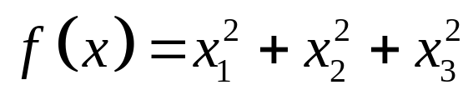
8.9.2参数设置
应用PSO算法解决优化问题的过程中有两个重要的步骤: 问题解的编码和适应度函数 。
(1)编码：PSO的一个优势就是采用实数编码，例如对于问题
求最大值, 粒子可以直接编码为(x_{1，}x_{2，}x₃)，而适应度函数就是f(x)。
(2)PSO中需要调节的参数如下：

Slide 9
a) 粒子数：一般取20-40，对于比较难的问题, 粒子数可以取到100 或 200；
b) 最大速度Vmax：决定粒子在一个循环中最大的移动距离，通常小于粒子的范围宽度。较大的Vmax可以保证粒子种群的全局搜索能力，较小的Vmax 则粒子种群的局部搜索能力加强；
c)学习因子：c₁和c₂通常可设定为2.0。c₁为局部学习因子，c₂为全局学习因子，c₂一般取 大些。

Slide 10
d)惯性权重：一个大的惯性权值有利于展开全局寻优，而一个小的惯性权值有利于局部寻优。当粒子的最大速度Vmax很小时，使用接近于1的惯性权重。当Vmax不是很小时，使用权重ω=0.8 较好。

Slide 11
还可使用时变权重。如果在迭代过程中采用线性递减惯性权值，则粒子群算法在开始时具有良好的全局搜索性能，能够迅速定位到接近全局最优点的区域，而在后期具有良好的局部搜索性能，能够精确的得到全局最优解。经验表明，惯性权重采用从0.90线性递减到0.10的策略，会获得比较好的算法性能；
中止条件：最大循环数或最小误差要求。

Slide 12
8.9.3 算法流程
(1)初始化：设定参数运动范围，设定学习因子 c₁、c₂ ，最大进化代数G ，kg 表示当前的进化代数。在一个D 维参数的搜索解空间中，粒子组成的种群规模大小为Size，每个粒子代表解空间的一个候选解，其中第 i个粒子在整个解空间的位置表示为X_{i} ，速度表示为V_{i} 。第 个粒子从初始到当前迭代次数搜索产生的最优解，个体极值P_{i} ，整个种群目前的最优解为BestS 。随机产生Size个粒子，随机产生初始种群的位置矩阵和速度矩阵。

Slide 13
(2) 个体评价(适应度评价)：将各个粒子初始位置作为个体极值，计算群体中各个粒子的初始适应值f(X_{i}) ，并求出种群最优位置。

Slide 14
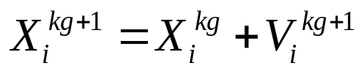
(3) 更新粒子的速度和位置，产生新种群，并对粒子的速度和位置进行越界检查，为避免算法陷入局部最优解，加入一个局部自适应变异算子进行调整。
(8.25)
(8.26)
其中kg=1,2…G ，i=1,2…Size ，r₁ 和 r₂为0到1的随机数，c₁为局部学习因子，c₂ 为全局学习因子，一般取 c₂大些。

Slide 15
(4)比较粒子的当前适应值f(X_{i}) 和自身历史最优值BestS ，如果f(X_{i}) 优于P_{i} ，则置f(X_{i}) 为当前值 ，并更新粒子位置。
(5)比较粒子当前适应值 f(X_{i})与种群最优值BestS ，如果f(X_{i}) 优于BestS ，则置f(X_{i}) 为当前值 ，更新种群全局最优值。
(6)检查结束条件，若满足，则结束寻优；否则kg=kg+1 ，转至(3)。结束条件为寻优达到最大进化代数，或评价值小于给定精度。

Slide 16
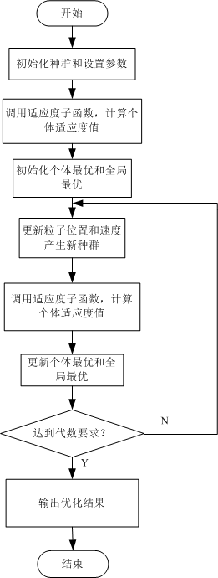
图8-15 PSO的算法流程图

Slide 17
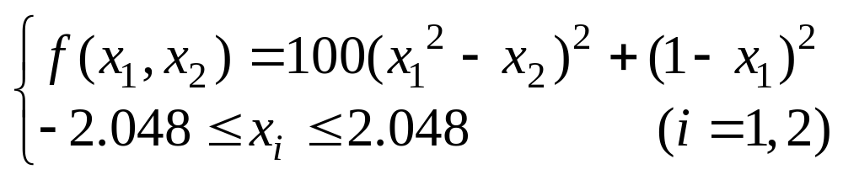


8.10 基于粒子群算法的函数优化
利用粒子群算法求Rosenbrock 函数的极大值
该函数有两个局部极大点，分别是
和
其中后者为全局最大点。

Slide 18
全局粒子群算法中，粒子i 的邻域随着迭代次数的增加而逐渐增加，开始第一次迭代，它的邻域粒子的个数为0，随着迭代次数邻域线性变大，最后邻域扩展到整个粒子群。全局粒子群算法收敛速度快，但容易陷入局部最优。而局部粒子群算法收敛速度慢，但可有效避免局部最优。

Slide 19
全局粒子群算法中，每个粒子的速度的更新是根据粒子自己历史最优值P_{i} 和粒子群体全局最优值P_{g} 。为了避免陷入局部极小，可采用局部粒子群算法，每个粒子速度更新根据粒子自己历史最优值 P_{i}和粒子邻域内粒子的最优值P_{local} 。
根据取邻域的方式的不同，局部粒子群算法有很多不同的实现方法。本节采用最简单的环形邻域法，如图8-16所示。

Slide 20
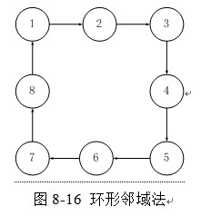
基于粒子群算法的函数优化

Slide 21
基于粒子群算法的函数优化
以8个粒子为例说明局部粒子群算法，如图8-15所示。在每次进行速度和位置更新时，粒子1追踪1、2、8三个粒子中的最优个体，粒子2追踪1、2、3三个粒子中的最优个体，依次类推。仿真中，求解某个粒子邻域中的最优个体是由函数chap8_8lbest.m来完成。

Slide 22
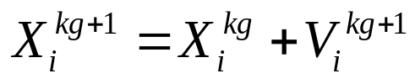

基于粒子群算法的函数优化:
局部粒子群算法中，按如下两式更新粒子的速度和位置：
(8.27)
(8.28)
其中 为局部寻优的粒子。
同样，对粒子的速度和位置要进行越界检查，为避免算法陷入局部最优解，加入一个局部自适应变异算子进行调整。

Slide 23
基于粒子群算法的函数优化
采用实数编码求函数极大值，用2个实数分别表示两个决策变量x_{1,}x₂ ，分别将x_{1,}x₂ 的定义域离散化为从离散点 -2.048到离散点2.048 的Size个实数。个体的适应度直接取为对应的目标函数值，越大越好。即取适应度函数为F(x)=f(x_{1,}x₂) 。

Slide 24
基于粒子群算法的函数优化
在粒子群算法仿真中，取粒子群个数为 Size=30，最大迭代次数G=100 ，粒子运动最大速度为Vmax=1.0 ，即速度范围为 [-1,1]。学习因子取c₁=1.3,c₂ =1.7，采用线性递减的惯性权重，惯性权重采用从0.90线性递减到0.10的策略。

Slide 25
基于粒子群算法的函数优化
根据M 的不同可采用不同的粒子群算法。取M=2 ，采用局部粒子群算法。按式(8.22)和式(8.23)更新粒子的速度和位置，产生新种群。经过100步迭代，最佳样本为BestS=
[-2.048,-2.048] ，函数具有极大值，极大值为3905.9 。

Slide 26
基于粒子群算法的函数优化
适应度函数F的变化过程如图8-17所示，由仿真可见，随着迭代过程的进行，粒子群通过追踪自身极值和局部极值，不断更新自身的速度和位置，从而找到全局最优解。通过采用局部粒子群算法，增强了算法的局部搜索能力，有效地避免了陷入局部最优解，仿真结果表明正确率在95%以上。

Slide 27
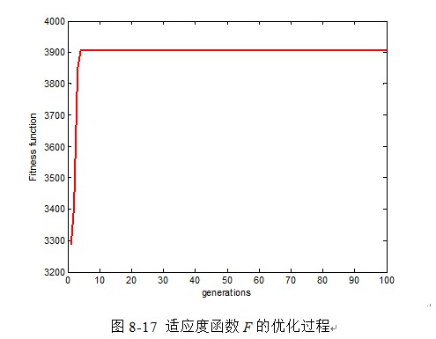
基于粒子群算法的函数优化

Slide 28
基于粒子群算法的函数优化
粒子群优化程序：包括以下三个部分。
（1）主程序:chap8_8.m
（2）局部最优排序函数：chap8_8lbest.m
（3）函数计算程序：chap8_8func.m

